Slide 1



Slide 2
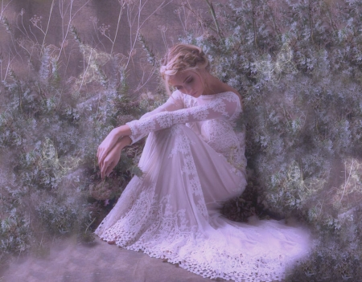
Sigo o que me
diz o coração,
Por Sofia Castro Fernandes

Slide 3
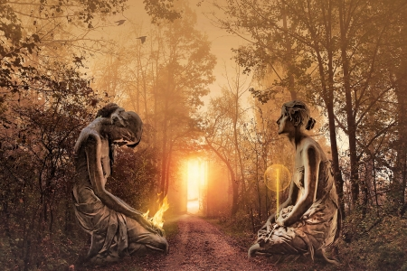
passei a dar importância apenas ao que tem fundamento e a deixar de lado o que não me acrescenta nada ou não me faz bem.

Slide 4
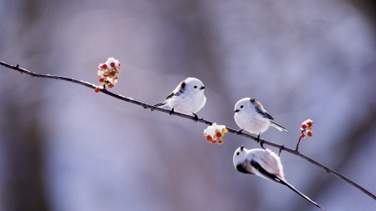
interiorizei que o silêncio é de ouro e que as boas notícias não se gritam (fala dos resultados, nunca dos planos).

Slide 5

vou sempre até onde a força me permite e aprendi que há em cada um de nós um bocadinho mais de uma força que, muitas vezes, nem sonhamos existir.

Slide 6

depois dos 40 tenho mais paciência, mais tolerância, mais amor por mim.

Slide 7
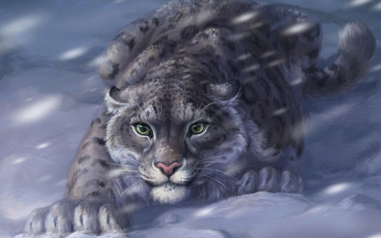
aprendi a perdoar quem me fez mal (isso faz-me bem, acima de tudo a mim).

Slide 8

hoje sei que perdoar não significa manter na minha vida quem me magoou.
e está tudo bem.

Slide 9
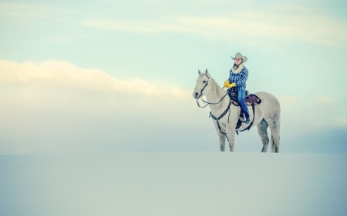
sigo o que me diz o coração, mas não me esqueço de manter os pés bem assentes no chão.

Slide 10

sei que é tão bom encontrar o meu caminho, mas aprendi a aceitar que não tem nada de errado se às vezes me perder

Slide 11

há tantos caminhos errados que levam a lugares tão certos, tão bonitos!

Slide 12
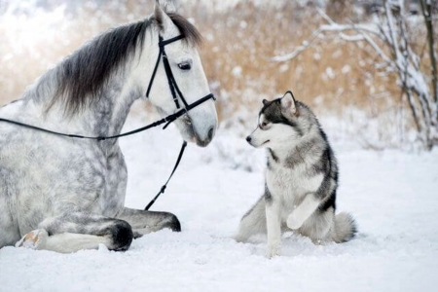
mantenho sempre um sorriso na cara
(sempre é mesmo sempre)

Slide 13

e não deixo de acreditar na vida mesmo quando algumas portas, que eu queria tanto abrir, se fecham

Slide 14

- a vida merece a minha alegria, a minha gratidão. outras janelas se abrirão. confio.

Slide 15

aprendi que não consigo abraçar o mundo inteiro, mas que é sempre possível abraçar algumas pessoas e fazer toda a diferença no mundo.

Slide 16

continuo a fazer a minha parte.
todos os dias.

Slide 17


Imagens Internet
Autor do Texto: Sofia Castro Fernandes
Música:Enya - Only Time
Formatação: Olga Lopes
lopesolg@gmail.com
www.facebook.com/olga.lopes.16
www.youtube.com/c/olgalopes
www.sergrasan.com

